Slide 1

BÀI 1
THƠ VÀ THƠ
SONG THẤT LỤC BÁT

Slide 2

VĂN BẢN 1:
SÔNG NÚI NƯỚC NAM
(Nam quốc sơn hà)
- Khuyết danh -

Slide 3

1. HOẠT ĐỘNG 1 KHỞI ĐỘNG

Slide 4

TRÒ CHƠI
NGƯỢC DÒNG LỊCH SỬ

Slide 5

Câu 1: Đất nước ta trải qua mấy nghìn năm dựng nước và giữ nước?
Hơn 4000 năm.

Slide 6
Câu 2: Kể tên một số vị anh hùng dân tộc có công dựng nước và giữ nước?
Hai Bà Trưng, Bà Triệu, Lí Thường Kiệt, …

Slide 7
Câu 3: Theo tương truyền, Lí Thường Kiệt khi chỉ huy trận đánh quân Tống (1077) đã làm bài thơ nào?
Nam Quốc Sơn Hà.

Slide 8
Câu 4: Kẻ thù đô hộ nước ta gần 1000 năm là?
Phương Bắc (Trung Quốc).

Slide 9
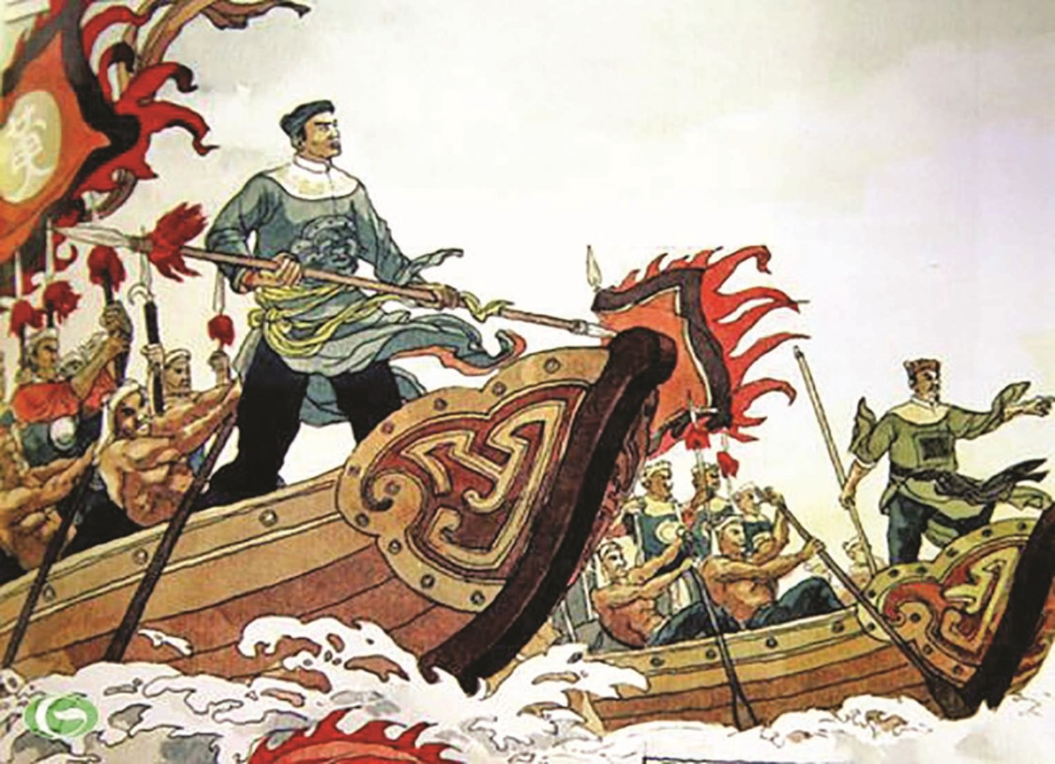

Slide 10
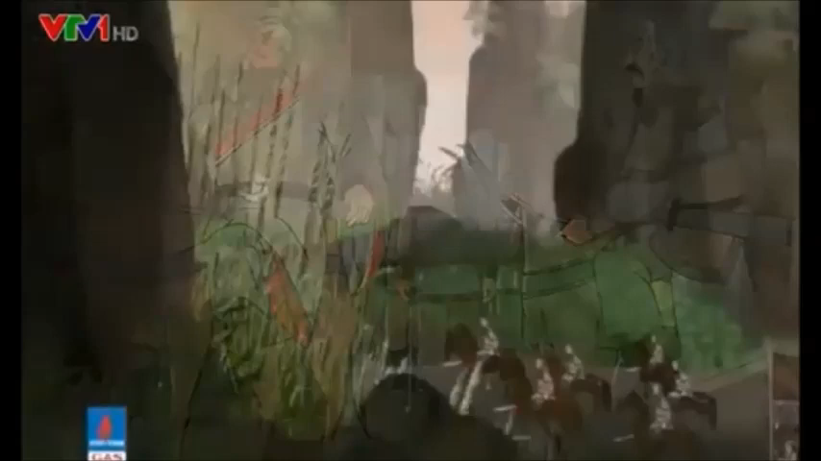

Slide 11
2. HOẠT ĐỘNG 2
HÌNH THÀNH KIẾN THỨC MỚI

Slide 12

2.1 GIỚI THIỆU BÀI HỌC
1) Nêu tên các văn bản được tìm hiểu ở bài 1?
2) Các VB đọc chủ yếu thuộc thể loại gì?

Slide 13

Văn bản đọc chính
+ VB1: Sông núi nước Nam (Nam quốc sơn hà)
+ VB2: Khóc Dương Khuê (Nguyễn Khuyến)
+ VB thực hành đọc: Phò giá về kinh (Tụng giá hoàn kinh sư - Trần Quang Khải);
Tình cảnh lẻ loi của người chinh phụ (Trích Chinh phụ ngâm - Đặng Trần Côn)
- Thể loại chính: Thơ song thất lục bát.

Slide 14
I. KIẾN THỨC NGỮ VĂN
Theo dõi SGK trang13-14, đọc thầm phần Kiến thức ngữ văn và trình bày các thông tin đã chuẩn bị

Slide 15


1. Thơ song thất lục bát.
Khái niệm:
Là thể thơ kết hợp giữa thơ thất ngôn và thơ lục bát; mỗi khổ gồm bốn dòng thơ: một cặp thất ngôn và một cặp lục bát, tạo thành một kết cấu trọn vẹn về ý cũng như về âm thanh, nhạc điệu.
b. Đặc điểm về vần, nhịp:
Gieo vần: Mỗi khổ thơ có một vần trắc và ba vần bằng; câu sáu chỉ có vần chân, ba câu kia vừa có vần chân, vừa có vần lưng.
Ngắt nhịp: Các câu bảy có thể ngắt nhịp 3/4 hoặc 3/2/2, hai câu sáu - tám ngắt theo thể lục bát.

Slide 16
I. KIẾN THỨC NGỮ VĂN
+ Nêu những điểm giống nhau của hai thể thơ.
+ Nêu những điểm khác nhau của hai thể thơ.

Slide 17
2. So sánh, phân biệt sự khác nhau giữa thơ song thất lục bát với thơ lục bát.
Những điểm giống nhau của hai thể thơ:
+ Cả hai đều là những thể thơ dân tộc xuất phát từ văn học dân gian.
+ Đều phát triển đến đỉnh cao nghệ thuật trong văn học viết.
Những điểm khác nhau của hai thể thơ:
+ Thể thơ lục bát: với sự tiếp nối liên tục của câu lục và câu bát ngoài việc tạo nên những bài thơ vừa và ngắn, còn có khả năng kể những câu chuyện dài, bao quát một khoảng thời gian và không gian rộng lớn với nhiều sự kiện, nhiều nhân vật.

Slide 18
2. So sánh, phân biệt sự khác nhau giữa thơ song thất lục bát với thơ lục bát.
- Những điểm khác nhau của hai thể thơ:
+ Thể song thất lục bát kết hợp câu song thất kể sự việc và câu lục bát cảm thán, giãi bày. Thể thơ này thường có một nhân vật trữ tình trong không gian và thời gian hạn hẹp, thích hợp diễn tả nội tâm với cảm hứng trữ tình bi thương, biểu lộ tinh tế dòng suy nghĩ dồn nén, nhớ tiếc và mong đợi. Thể thơ kết hợp nhiều phẩm chất thẩm mỹ của tiếng Việt, dồi dào nhạc điệu, âm điệu buồn thương triền miên, phù hợp để ngâm ngợi.

Slide 19
I. ĐỌC - KHÁM PHÁ CHUNG VỀ VĂN BẢN
Nhiệm vụ 1: Thực hiện dự án ở nhà để trình bày hiểu biết của em về tác giả, tác phẩm.

Slide 20

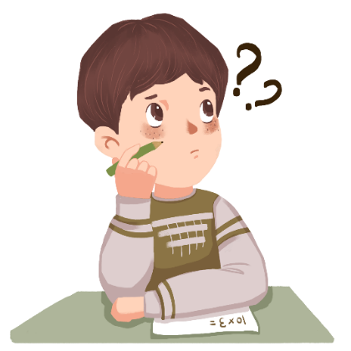
1. Tác giả
- Chưa rõ ràng.
- Có tài liệu ghi là: Lý Thường Kiệt.

Slide 21

Nhiệm vụ 2: GV hướng dẫn đọc.
- Giọng chậm rãi, chắc, hào hùng, đanh thép, hứng khởi.
- GV hướng dẫn HS đọc phiên âm - dịch nghĩa - dịch thơ.

Slide 22
Nhiệm vụ 3: nêu đề tài của văn bản
(? Qua các tài liệu đã tìm hiểu, hãy trình bày bối cảnh xuất hiện bài Sông núi nước Nam và cho biết: Vì sao bài thơ được gọi là Thơ thần?
? Bài thơ được coi là bản tuyên ngôn độc lập, vậy em hiểu tuyên ngôn độc lập là gì?)

Slide 23
2. Tác phẩm
a. Xuất xứ:
Sách Lĩnh Nam trích quái ghi: Năm 981, Lê Đại Hành trong cuộc kháng chiến chống Tống đã được hai vị thần sông Như Nguyệt là Trương Hống, Trương Hát phù trợ, ngâm bài thơ giữa không trung khiến quân giặc tan vỡ.
Sách Đại Việt sử kí toàn thư chép lại: năm 1076, Lý Thường Kiệt lập phòng tuyến trên sông Như Nguyệt đánh quân Tống xâm lược, một đêm quân sĩ nghe thấy trong đền tiếng thần ngâm thơ. Quả nhiên quân Tống thảm bại đúng như lời thơ.

Slide 24
b. Thể loại: Thất ngôn tứ tuyệt Đường luật với 4 câu mỗi câu 7 chữ. Các câu 1, 2 và 4 hoặc chỉ có câu 2 và 4 là hiệp vần với nhau ở chữ cuối.
c. Đề tài
Được xem là bản Tuyên ngôn độc lập đầu tiên của dân tộc, tuyên bố về chủ quyền lãnh thổ.

Slide 25
II. KHÁM PHÁ CHI TIẾT VĂN BẢN
? Chủ quyền được tuyên bố trên những cơ sở nào? Có sức thuyết phục không? Tại sao?

Slide 26
Hai câu thơ đầu: Lời tuyên bố về chủ quyền của đất nước
Dựa vào chú thích 1 hãy làm rõ nghĩa chữ đế trong Nam đế cư ? | ................................................................................................
Nội dung của câu thơ 1 là gì? | ........................................................
Câu thơ 2 có nghĩa như thế nào? | ........................................................
? Nhận xét về âm điệu của cả hai câu thơ. ? Âm điệu đó có tác dụng gì trong việc diễn tả cảm xúc về chủ quyền? | ........................................................
? Người viết đã bộc lộ tình cảm gì trong lời thơ này? | ................................................................................................................

Slide 27
1. Hai câu đầu: Khẳng định chủ quyền dân tộc.
+ Đất nước có biên giới, lãnh thổ: (câu 1) Đây là điều tất yếu, hiển nhiên, là bằng chứng thực tế không thể nào chối cãi. Vua Nam ở trên đất Nam, không xâm phạm bờ cõi của bất cứ quốc gia nào.
+ Nước có vua trị vì, nước là của vua. Đây là căn nguyên, gốc rễ của tư tưởng « trung quân ái quốc » rất phổ biến thời trung đại.
+ Chủ quyền được ghi rõ trong sách trời. Đây là cơ sở cao nhất để khẳng định chủ quyền bởi Trời là đấng tối cao trong tín ngưỡng, tâm linh của người xưa.

Slide 28

1. Hai câu đầu: Khẳng định chủ quyền dân tộc.
Chủ quyền được tác giả tuyên bố dựa trên những lí lẽ, cơ sở đầy sức thuyết phục. Thuận thiên, hợp nhân là bất di bất dịch. Nó tồn tại như một chân lý khách quan không thể chối cãi, không thể không công nhận.

Slide 29

1. Hai câu đầu: Khẳng định chủ quyền dân tộc.
- Cách tuyên bố chủ quyền:
Cách sử dụng từ ngữ
Âm hưởng, giọng điệu
+ Cách xưng Đế. Đế là vua; Vương: vua; nhưng đế được coi là lớn hơn vương. Vậy chữ đế trong lời thơ có ý tôn vinh vua nước Nam, sánh ngang với các hoàng đế Trung Hoa.
=>Thể hiện niềm tự hào tinh thần tự cường, tự tôn dân tộc.

Slide 30
1. Hai câu đầu: Khẳng định chủ quyền dân tộc.
- Cách tuyên bố chủ quyền:
Cách sử dụng từ ngữ
Âm hưởng, giọng điệu
+ Tiệt nhiên: rõ rệt, rành rành
+ Định phận: là định phần, phần nào ra phần đấy.
+Thiên thư: sách trời - niềm tin thiêng liêng, bất di bất dịch vào Trời- đấng tối cao.
=> Từ ngữ chắc nịch, thể hiện thái độ đầy tự tin, chắc chắn của người nói khi đưa ra những chứng cớ đầy sức thuyết phục về chủ quyền dân tộc.

Slide 31
1. Hai câu đầu: Khẳng định chủ quyền dân tộc.
- Cách tuyên bố chủ quyền:
Cách sử dụng từ ngữ
Âm hưởng, giọng điệu
=> Từ ngữ chắc nịch, thể hiện thái độ đầy tự tin, chắc chắn của người nói khi đưa ra những chứng cớ đầy sức thuyết phục về chủ quyền dân tộc.
+ Câu 1: lặp hai lần chữ Nam – Nam quốc, Nam đế vừa có tác dụng nhấn mạnh, vừa thể hiện niềm tự hào của người nói.

Slide 32
1. Hai câu đầu: Khẳng định chủ quyền dân tộc.
- Cách tuyên bố chủ quyền:
Cách sử dụng từ ngữ
Âm hưởng, giọng điệu
=> Từ ngữ chắc nịch, thể hiện thái độ đầy tự tin, chắc chắn của người nói khi đưa ra những chứng cớ đầy sức thuyết phục về chủ quyền dân tộc.
+ Câu 2: 4 thanh trắc đều dùng dấu nặng trên cùng 1 dòng thơ (câu 2), tạo sức nặng cho câu thơ, khẳng định chủ quyền chắc nịch của dân tộc là bất di bất dịch, là tất yếu, hiển nhiên.

Slide 33
1. Hai câu đầu: Khẳng định chủ quyền dân tộc.
Cách tuyên bố chủ quyền:
Cách sử dụng từ ngữ
Âm hưởng, giọng điệu
=> Từ ngữ chắc nịch, thể hiện thái độ đầy tự tin, chắc chắn của người nói khi đưa ra những chứng cớ đầy sức thuyết phục về chủ quyền dân tộc.
=> Giọng thơ mạnh mẽ, khỏe khoắn, mang âm hưởng hào sảng, hùng hồn.

Slide 34
1. Hai câu đầu: Khẳng định chủ quyền dân tộc.
Cách tuyên bố chủ quyền:
Cách sử dụng từ ngữ
Âm hưởng, giọng điệu
* Tóm lại: Hai câu thơ đầu với:
- Lí lẽ, bằng chứng chắc chắn, đầy tự tin.
- Giọng điệu: Mạnh mẽ, đanh thép, hùng hồn diễn tả sự vững vàng của tư tưởng và niềm tin sắt đá vào chân lí.
⇒ Khẳng định nước Nam là một nước có độc lập, có chủ quyền, có lãnh thổ riêng. Đó là một sự thật hiển nhiên, không thể thay đổi.

Slide 35

2. Hai câu cuối: Ý chí bảo vệ chủ quyền của dân tộc
1/ Nhận xét về cách diễn đạt ở câu 3 ?
2/ Câu thơ 4 khẳng định điều gì? Có mối liên hệ như thế nào với 3 câu trên?
3/ Nhận xét về nhịp điệu, giọng thơ trong 2 câu cuối?
HOẠT ĐỘNG CẶP ĐÔI

Slide 36
2. Hai câu cuối: Ý chí bảo vệ chủ quyền của dân tộc
*Câu 3: Phơi bày tội ác của giặc
- Mang hình thức của một câu hỏi tu từ, từng lời đều chất chứa sự ngạc nhiên, căm phẫn, khinh bỉ đến tột độ.
- Sắc thái ý nghĩa của câu hỏi tu từ:
+ Thể hiện sự ngạc nhiên vì chúng tự xưng là thiên triều nhưng lại dám làm trái mệnh trời.
+ Thể hiện sự khinh bỉ: vì chúng tự xưng là nước có nền văn hiến hàng đầu, là Trung Hoa, tinh hoa của mọi dân tộc lại có hành động như kẻ mọi rợ, ỷ mạnh hiếp yếu.

Slide 37
2. Hai câu cuối: Ý chí bảo vệ chủ quyền của dân tộc
*Câu 3: Phơi bày tội ác của giặc
=> Giọng thơ hùng hồn, lời thơ dõng dạc vừa tố cáo dã tâm xâm lược của bọn giặc ngông cuồng vừa bày tỏ thái độ căm phẫn, khinh miệt bọn xâm lược liều lĩnh, phi nghĩa.

Slide 38
2. Hai câu cuối: Ý chí bảo vệ chủ quyền của dân tộc
*Câu 4 : Lời tuyên bố, cảnh cáo kẻ thù
- Lời cảnh báo: khẳng định sự thất bại tất yếu của kẻ thù nếu chúng cố tình xâm lược nước ta. Qua đó:
+ Khẳng định quyết tâm bảo vệ độc lập, chủ quyền lãnh thổ trước mọi kẻ thù xâm lược.
+ Nêu ra chân lí thời đại: có áp bức – có đấu tranh.
- Cách cảnh báo:
+ Lời lẽ, giọng điệu mạnh mẽ, dứt khoát, hùng hồn: cách ngắt nhịp 4/3; sử dụng động từ + tính từ mạnh: thủ - nhận lấy; bại - hỏng; hư - trống không, không còn gì.
+ Gọi đích danh kẻ xâm lược và chỉ ra kết cục thê thảm mà chúng sẽ phải chuốc lấy.

Slide 39
2. Hai câu cuối: Ý chí bảo vệ chủ quyền của dân tộc
*Câu 4 : Lời tuyên bố, cảnh cáo kẻ thù
=> Không đưa ra câu trả lời trực tiếp cho câu hỏi được đặt ra ở câu thứ 3 mà báo trước cho chúng kết cục thê thảm, tất yếu của những kẻ cố tình đi ngược với ý trời, lòng người.

Slide 40

3/ Thái độ, tình cảm của tác giả
- Với non sông, đất nước:
+ Tự hào về độc lập chủ quyền của dân tộc.
+ Lòng quyết tâm bằng mọi giá bảo vệ chủ quyền.
Với kẻ thù xâm lược:
Sự căm phẫn, khinh bỉ và quyết chiến đấu đánh bại mọi kẻ thù xâm lược.

Slide 41
III. TỔNG KẾT
1. Nêu những đặc sắc nghệ thuật và nội dung của bài thơ.
2. Khi đọc một bài thơ thể Ngũ ngôn tứ tuyệt Đường Luật, đồng thời là một văn bản chính luận - Tuyên ngôn độc lập, theo em cần chú ý điều gì?

Slide 42
III. Tổng kết
1. Nghệ thuật
- Ngắt nhịp 4/3, giọng thơ dõng dạc, đanh thép.
- Lí lẽ sắc bén, đầy sức thuyết phục.
2. Nội dung
- Là bản tuyên ngôn độc lập đầu tiên.
- Khẳng định chủ quyền của đất nước.
- Niềm tự hào dân tộc: Tự hào về truyền thống đấu tranh giữ nước của ông cha ta.
- Tin tưởng vào sự bền vững của độc lập dân tộc.

Slide 43
3. Cách đọc một bài thơ thể Ngũ ngôn tứ tuyệt Đường Luật, đồng thời là một văn bản chính luận - Tuyên ngôn độc lập
* Bài thơ Ngũ ngôn tứ tuyệt Đường Luật
- Hiểu được nội dung cảm xúc trong bài thơ.
- Thấy được những nét đặc trưng thể thơ: niêm, luật, vần, ngắt nhịp.
- Bám sát nguyên bản khi muốn phân tích các yếu tố từ ngữ.
* Văn bản chính luận – Tuyên ngôn độc lập
- Nhận ra được mạch lập luận chặt chẽ, lí sẽ sắc bén, chứng cứ thuyết phục:
+ Câu 1,2: Khẳng định chân lí tất yếu, khách quan, hợp lòng người, ý trời.
+ Câu 3: Hành động trái với lòng người, ý trời.
+ Câu 4: Hậu quả tất yếu của việc đi ngược lại chân lí, lẽ phải.
Giọng điệu: mạnh mẽ, đanh thép, hào hùng.

Slide 44
3. HOẠT ĐỘNG 3
LUYỆN TẬP

Slide 45



non
Ong
học
việc

Slide 46




Câu 1. Bài Sông núi nước Nam thường được gọi là gì?
A. Hồi kèn xung trận.
B. Áng thiên cổ hùng văn.
C. Khúc ca khải hoàn.
D. Bản Tuyên ngôn độc lập đầu tiên.

Slide 47

Câu 4. Bài thơ đã nêu bật nội dung gì?
A. Nước Nam là nước có chủ quyền và không một kẻ thù nào xâm phạm được
B. Nước Nam là một đất nước văn hiến.
C. Nước Nam rộng lớn và hùng mạnh
D. Nước Nam có nhiều anh hùng sẽ đánh tan giặc ngoại xâm

Slide 48
Câu 2. Bài Sông núi nước Nam được làm theo thể thơ
A. Thất ngôn bát cú.
B. Thất ngôn tứ tuyệt.
C. Ngũ ngôn.
D. Song thất lục bát.

Slide 49

Câu 3. Bài thơ được ra đời trong cuộc kháng chiến nào?
A. Ngô Quyền đánh quân Nam Hán trên sông Bạch Đằng.
B. Trần Quang Khải chống giặc Mông - Nguyên ở bến Chương Dương.
C. Lí Thường Kiệt chống quân Tống trên sông Như Nguyệt năm 1077
D. Quang Trung đại phá quân Thanh.

Slide 50
4. HOẠT ĐỘNG 4
VẬN DỤNG
1/ Sống trong xã hội ngày nay em có suy nghĩ gì về những chiến công hiển hách của cha ông? Em thấy cần phải làm gì cho đất nước ?

Slide 51

HƯỚNG DẪN VỀ NHÀ
- Học bài và làm bài tập.
- Chuẩn bị bài mới: soạn bài “Khóc Dương Khuê” của Nguyễn Khuyến.

